Slide 1

CVBien
« Spotlight yourself »

Slide 2
PITch
CVBien APP
Espaces personnels personnalisables
Regroupement d’informations
Recherche de profil
Mise en avant des développeurs

Slide 3
CONTEXTE et BESOIN
CVBien APP
Les CV au bord de l’obsolescence
Dématérialisation des CV
Mise en avant de plus d’informations
Recherche de profil dans un secteur avec beaucoup de demande

Slide 4
Utilisateurs
CVBien APP
Les développeurs en Freelance, en recherche d’emploi, ou bien disponible pour un projet communautaire
Les recruteurs - chasseurs de tête - RH désireux de recruter

Slide 5
DEMARQUATION DE LA Concurrence
CVBien APP
LinkedIn
Tumblr
StackOverflow Job
UpWork

Slide 6
Fonctionnalités
CVBien APP
Création d’un espace personnel visible par tout le monde
Organisation et personnalisation de son espace
Recherche de profils via des filtres
Visualisation d’un espace via un lien unique

Slide 7
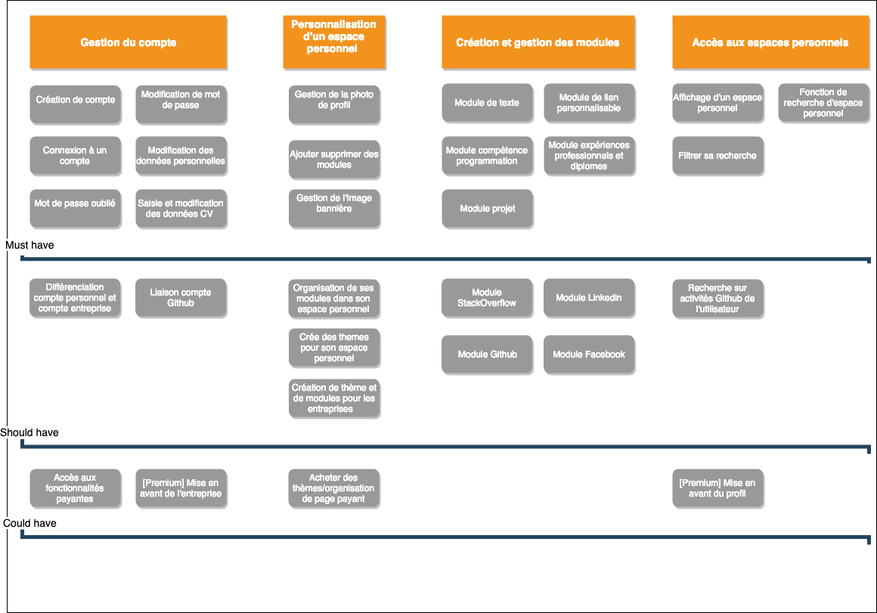
DEROULEMENT DU PROJET - STORY MAPPING
CVBIEN APP

Slide 8
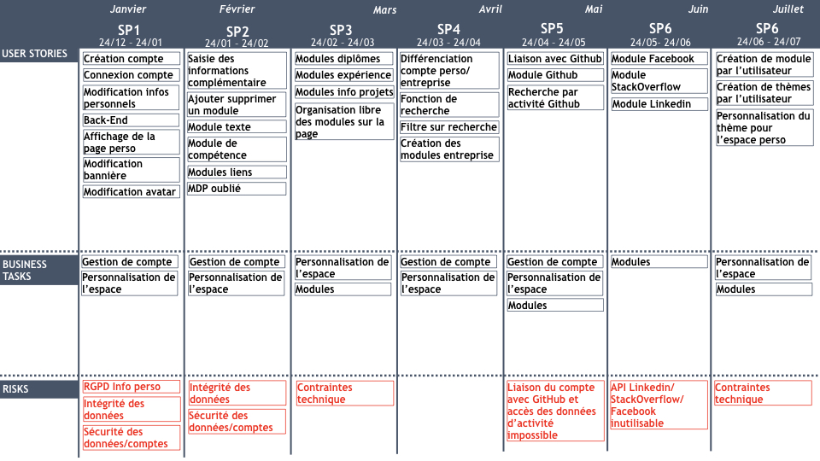
DEROULEMENT DU PROJET - ROADMAP
Texte

Slide 9
Backlog et user stories
Texte
Disponible sur notre répertoire GitHub
https://github.com/JavaBetterThanPHP/CVbien

